Slide 1
Linguagens Formais e Autômatos
Programação distribuída: passagem de mensagens
Eduardo Furlan Miranda
2025-02-01
Baseado em: MAZIERO, C. A. Sistemas Operacionais: Conceitos e Mecanismos. 2019.

Slide 2
Comunicação entre tarefas
Tarefas cooperantes precisam trocar informações entre si
Se as tarefas estão no mesmo processo, elas compartilham a mesma área de memória e a comunicação pode então ser implementada facilmente, usando variáveis globais comuns
Caso as tarefas pertençam a processos distintos, não existem variáveis compartilhadas
  A comunicação tem de ser feita, p.ex., usando bibliotecas
Tarefas em computadores diferentes
  Se comunicam usando a rede
    Velocidade de transmissão varia conforme a tecnologia de rede

Slide 3
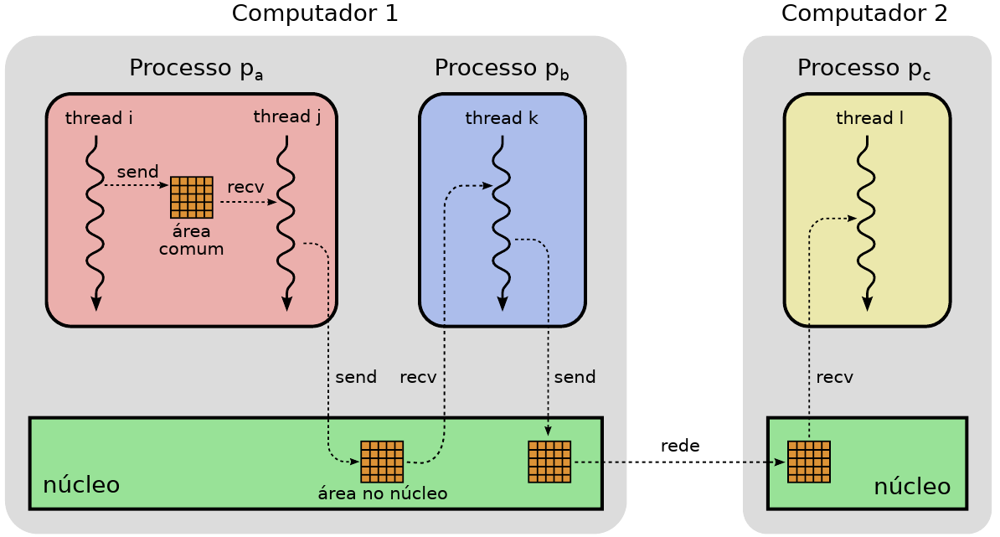
IPC (Inter-Process Communication)
Comunicação intraprocesso (ti → t j), interprocessos (t j → tk ) e intersistemas (tk → tl )

Slide 4
Aspectos da comunicação
Formato dos dados a transferir
Sincronismo exigido nas comunicações
Necessidade de buffers
Nº de emissores/receptores envolvidos em cada ação de comunicação
Velocidade
etc.

Slide 5
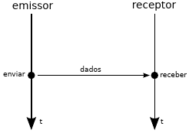
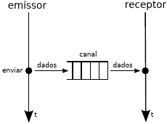
Comunicação direta ou indireta
Direta
  enviar (dados, destino)
  receber (dados, origem)
Indireta
  emissor e receptor não precisam se conhecer
  se relacionam através de um canal de comunicação
  enviar (dados, canal)
  receber (dados, canal)

Slide 6
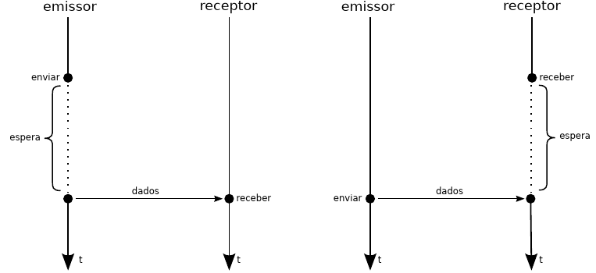
Sincronismo
Síncrona (ou bloqueante)
  operações de envio e recepção de dados bloqueiam (suspendem) as tarefas envolvidas até a conclusão da comunicação

Slide 7
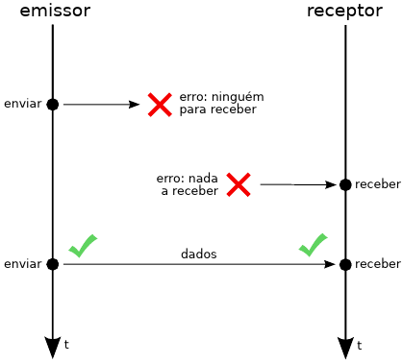
Assíncrona (ou não-bloqueante)
caso o emissor e o receptor operem ambos de forma assíncrona, torna-se necessário criar um canal ou buffer para armazenar os dados da comunicação entre eles

Slide 8
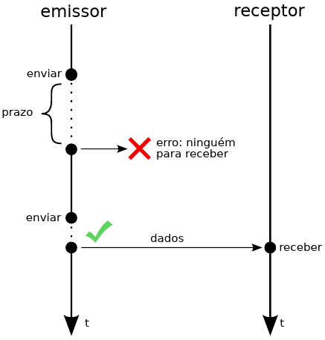
Semissíncrona (ou semibloqueante)
Comportamento síncrono (bloqueante) durante um prazo predefinido
Caso esse prazo se esgote sem que a comunicação tenha ocorrido, a primitiva se encerra com uma indicação de erro

Slide 9
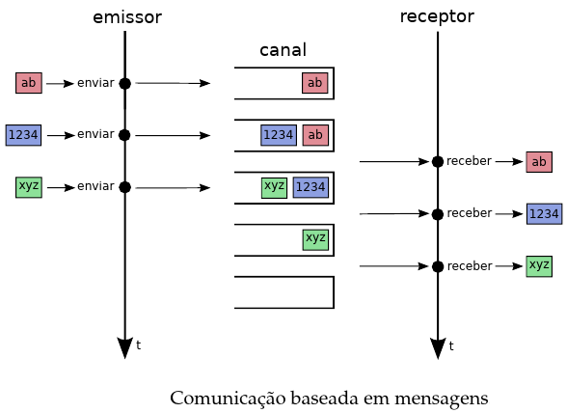
Formato de envio
A informação enviada pelo emissor ao receptor pode ser vista basicamente de duas formas
  como uma sequência de mensagens independentes, cada uma com seu próprio conteúdo, ou
  como um fluxo
  sequencial e contínuo
  de dados, imitando o
  comportamento de
  um arquivo com
  acesso sequencial

Slide 10
Abordagem baseada em mensagens
Cada mensagem consiste de um pacote de dados que pode ser tipado ou não
O pacote é recebido ou descartado pelo receptor em sua íntegra
  não existe a possibilidade de receber “meia mensagem”
Ex.: message queues do UNIX e os protocolos de rede IP e UDP

Slide 11
Comunicação como fluxo contínuo de dados
O canal de comunicação é visto como o equivalente a um arquivo
  o emissor “escreve” dados nesse canal, que serão “lidos” pelo receptor respeitando a ordem de envio dos dados
Não há separação lógica entre os dados enviados em operações separadas
  eles podem ser lidos byte a byte ou em grandes blocos a cada operação de recepção, a critério do receptor
Ex.: pipes do UNIX e o protocolo de rede TCP/IP

Slide 12
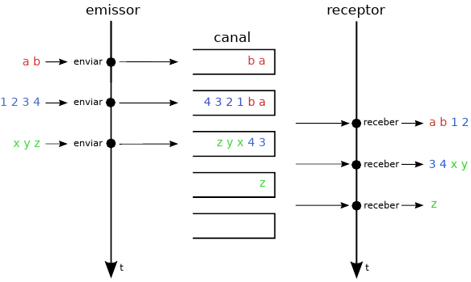
Comunicação baseada em fluxo de dados

Slide 13
Capacidade dos canais
O comportamento síncrono ou assíncrono de um canal de comunicação pode ser afetado pela presença de buffers
  Capacidade nula (n = 0): transferência direta sem cópias intermediárias
  Capacidade infinita (n = ∞): emissor sempre pode enviar dados, armazenados em buffer do canal enquanto o receptor não consome
  Capacidade finita (0 < n < ∞): ao tentar enviar dados em um canal já saturado, o emissor poderá ficar bloqueado até surgir espaço no buffer do canal e conseguir enviar (comportamento síncrono) ou receber um retorno indicando o erro (comportamento assíncrono)

Slide 14
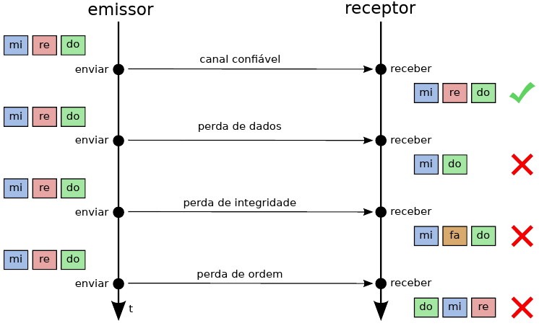
Confiabilidade dos canais
Canal confiável: transporta todos os dados enviados através dele para seus receptores, respeitando seus valores e a ordem em que foram enviados

Slide 15
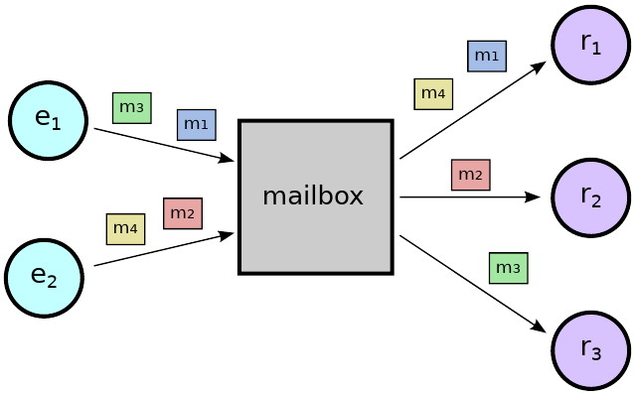
Número de participantes
M:N, através de um mailbox
  Cada mensagem é recebida por apenas um receptor (em geral aquele que pedir primeiro)
    A comunicação continua sendo ponto-aponto, através de um canal compartilhado
      Essa abordagem é conhecida como mailbox
        Funciona como um buffer de dados, no qual os emissores depositam mensagens e os receptores as consomem

Slide 16
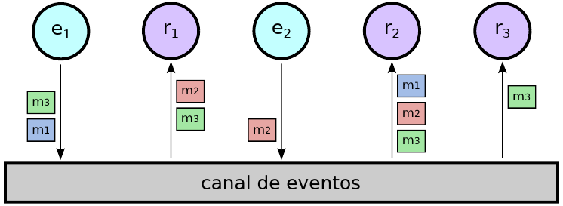
M:N, através de um barramento de mensagens
  Cada mensagem é recebida por vários receptores
    Conhecida como barramento de mensagens (message bus), canal de eventos ou ainda canal publish-subscribe

